Slide 1
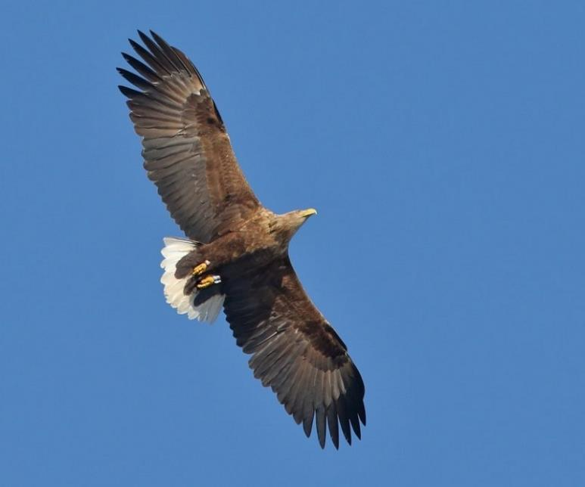
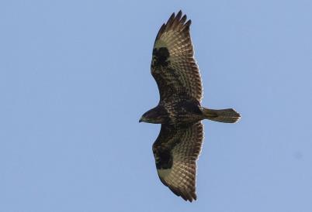
MERIKOTKA
Petolintu n. 85 cm
siipien kärkiväli n. 220 cm
Hyvin suuri
Pitkät ja leveät siivet
Yleisväri ruskea
Aikuisella linnulla valkoinen pyrstö ja vaalea pää
Iso koukkunokka aikuisella keltainen, nuorella tumma
Voi sekoittaa:
Hiirihaukka (tumma)

Slide 2
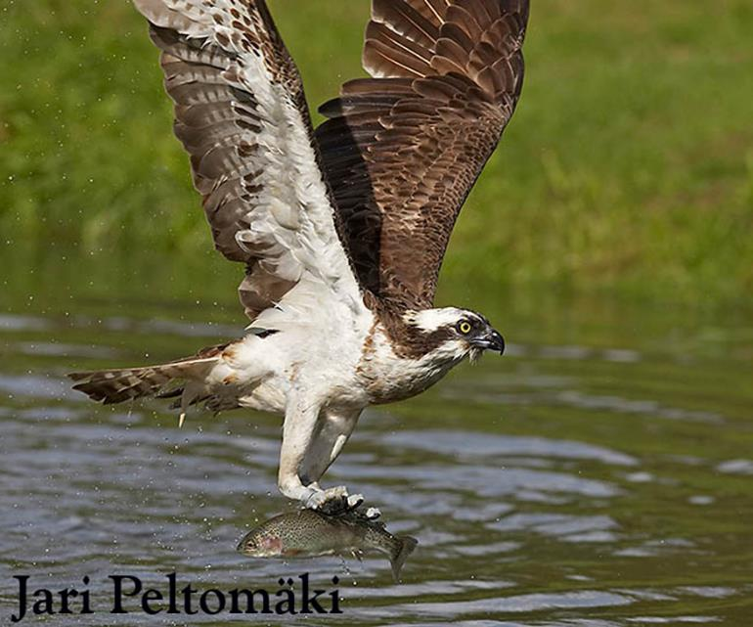
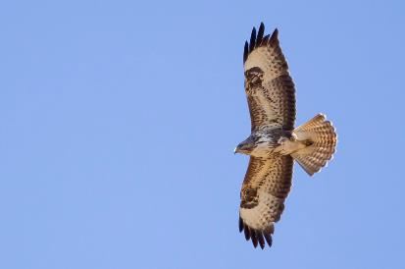
SÄÄKSI
Petolintu n. 56 cm
siipien kärkiväli n. 160 cm
Varsin suuri
Pitkät ja melko kapeat siivet
Melko lyhyt pyrstö
Vaaleassa päässä ruskea leveä juova
Päältä ruskea, alta vaalea
Voi sekoittaa:
Hiirihaukka (vaalea)

Slide 3
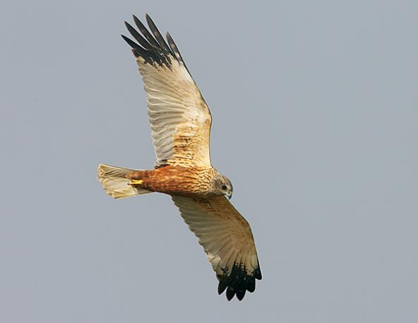
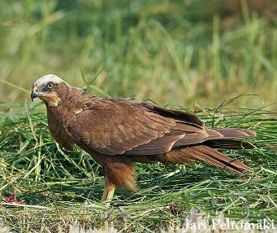
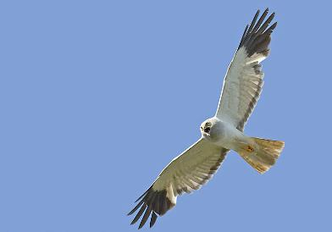
RUSKOSUOHAUKKA
Petolintu n. 49 cm
siipien kärkiväli n. 128 cm
Pitkät siivet, pitkä pyrstö
Koiraalla (ylempi kuva) mustat siivenkärjet, vaaleat siivet ja ruskea vatsapuoli
Naaras (alempi kuva) kokonaan tummanruskea, päässä vaaleat alueet
Voi sekoittaa:
Sinisuohaukka

Slide 4
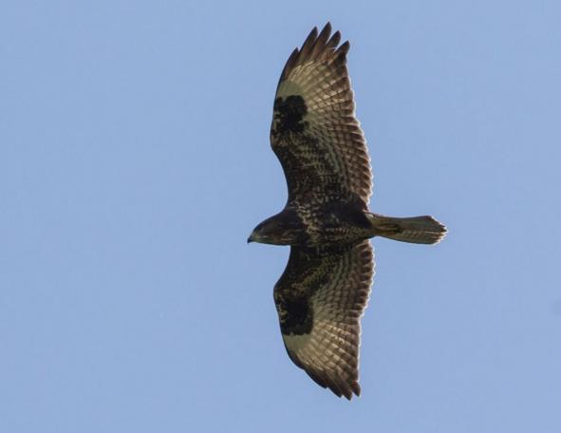
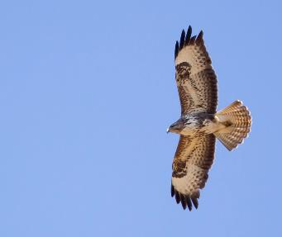
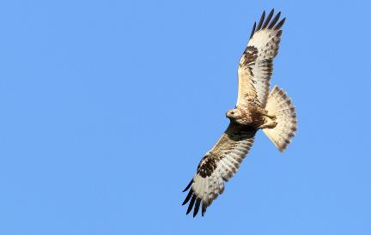
HIIRIHAUKKA
Petolintu n. 52 cm
siipien kärkiväli n. 120 cm
Leveät siivet
Yleensä ruskeankirjava
Useita tummempia ja vaaleampia värimuotoja
Pyrstössä tiheitä, kapeita poikkiraitoja
Usein vaalea vyö rinnan poikki
Voi sekoittaa:
Piekana

Slide 5
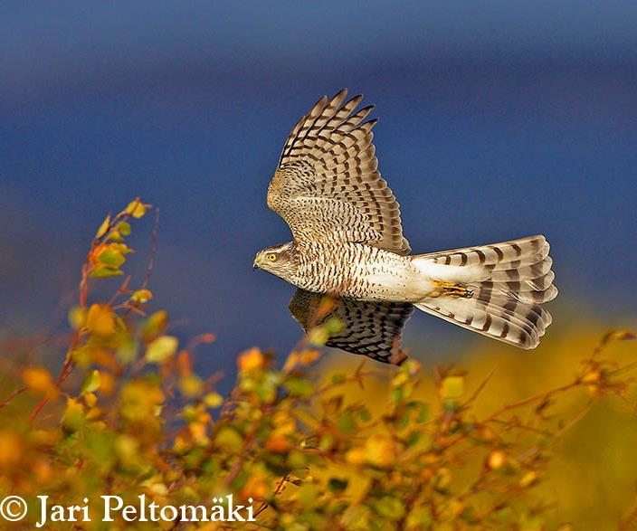
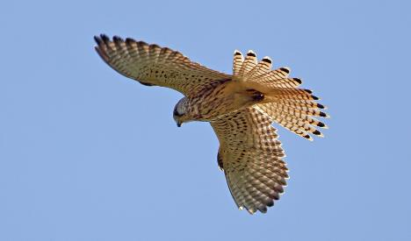
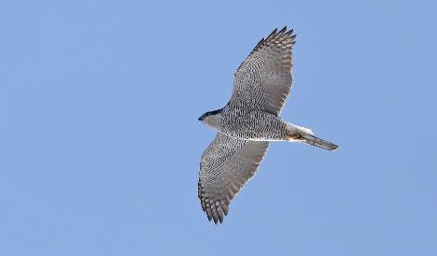
VARPUSHAUKKA
Petolintu n. 32/38 cm (koiras/naaras)
siipien kärkiväli n. 61/74 cm
Lyhyet leveät siivet, pitkä pyrstö
Pienikokoinen, etenkin koiras
Päältä harmaa tai ruskea
Alta poikkijuovainen, koiraalla myös oranssia väriä
Ohuet jalat
Suhteessa suuri pää ja suuret silmät
Voi sekoittaa:
Tuulihaukka
Kanahaukka

Slide 6
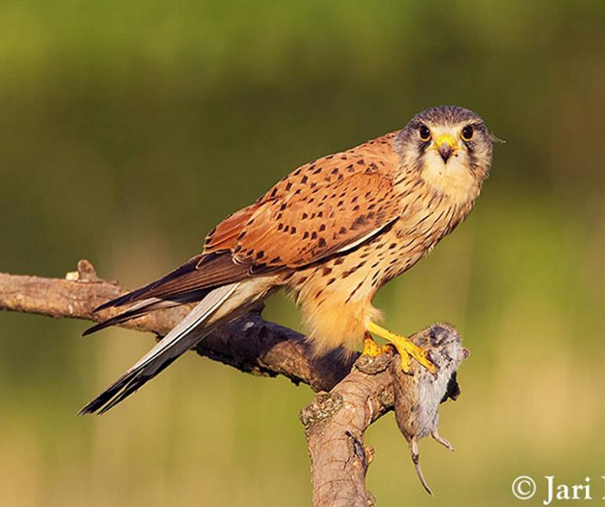
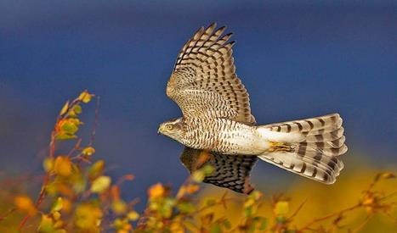
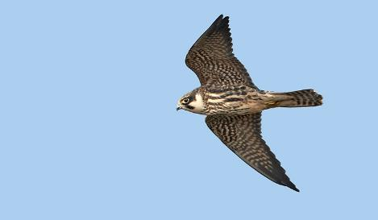
TUULIHAUKKA
Jalohaukka n. 33 cm
siipien kärkiväli n. 73 cm
Pitkät kapeat siivet, pitkä pyrstö
Ruskea, täplikäs selkä
Heikko viiksijuova poskella
Koiraan pää harmaa
Pyrstössä musta kärkivyö
Lekuttelee usein pellon päällä
Voi sekoittaa:
Varpushaukka
Nuolihaukka

Slide 7
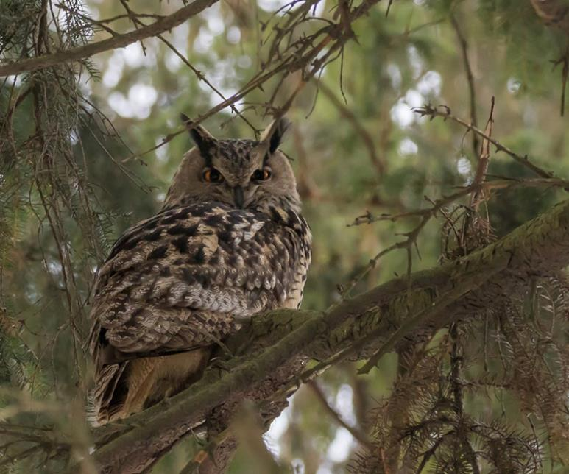
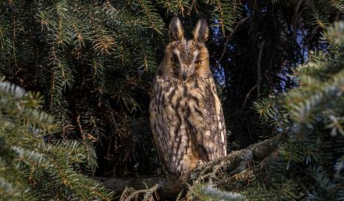
HUUHKAJA
Pöllö n. 65 cm
siipien kärkiväli n. 155 cm
Suurikokoinen, ruumis leveä
Päätupsut voivat olla piilossa tai pystyssä
Yleisväri ruskeankirjava
Selässä suuria tummia täpliä
Voi sekoittaa:
Sarvipöllö

Slide 8
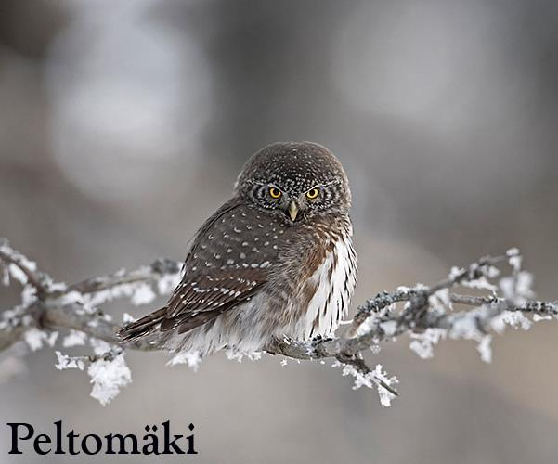
VARPUSPÖLLÖ
Pöllö n. 17 cm
siipien kärkiväli n. 36 cm
Hyvin pienikokoinen
Päältä harmaanruskea, pieniä vaaleita pilkkuja
Alta vaalea ja viiruinen
Pyöreämuotoinen pää
Tuikea ilme

Slide 9
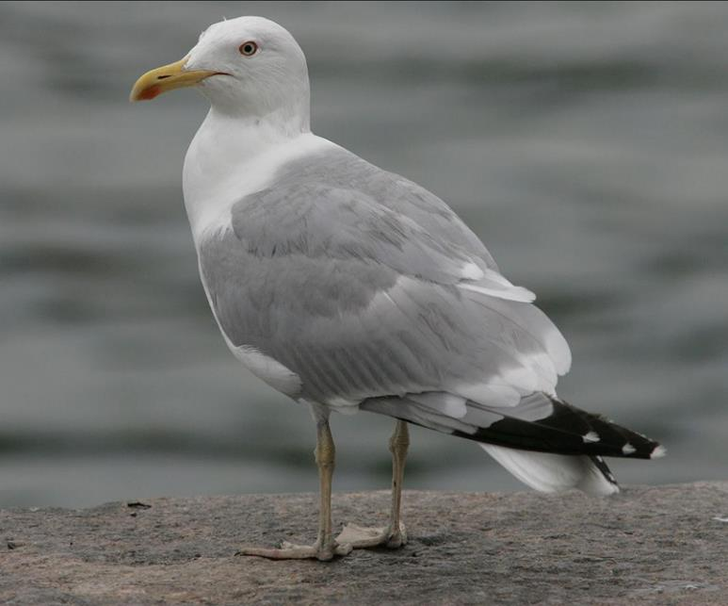
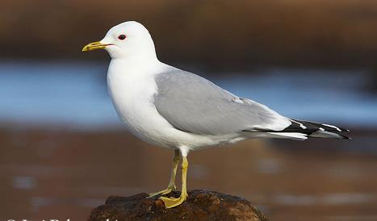
HARMAALOKKI
n. 57 cm
Harmaa selkä
Punainen täplä nokassa
Keltainen silmä
Jalat usein vaaleanpunertavat (joskus keltaiset)
Voi sekoittaa:
Kalalokki

Slide 10
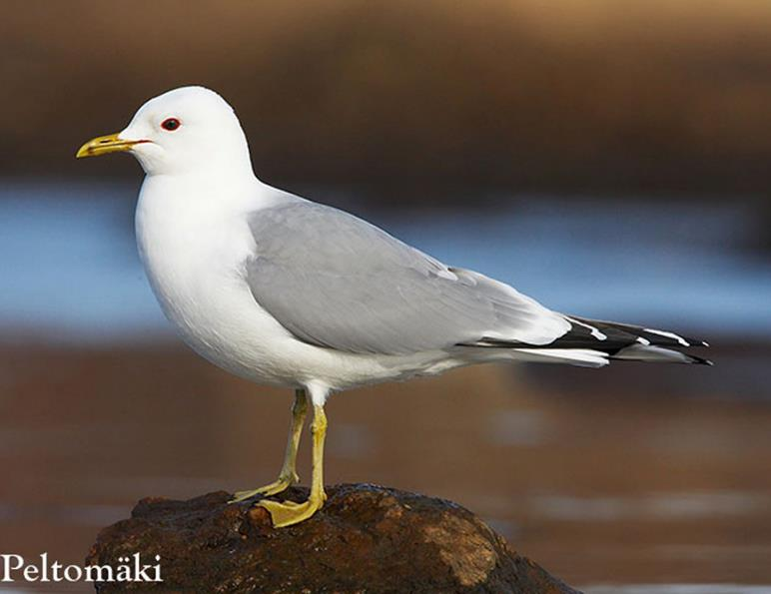
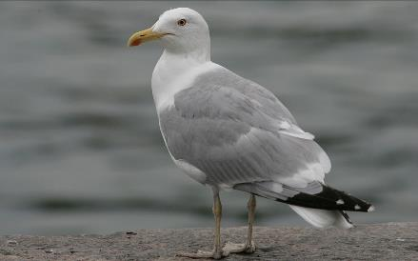
KALALOKKI
n. 43 cm
Harmaa selkä
Ei punaista täplää nokassa
Tumma silmä
Kellertävät jalat
Voi sekoittaa:
Harmaalokki

Slide 11
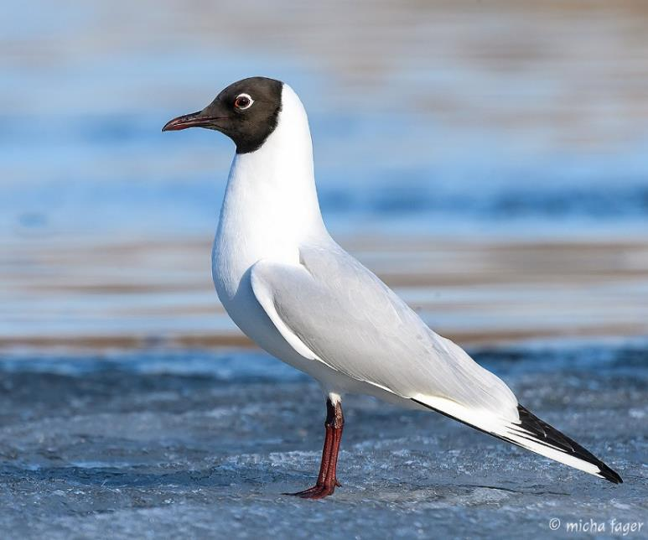
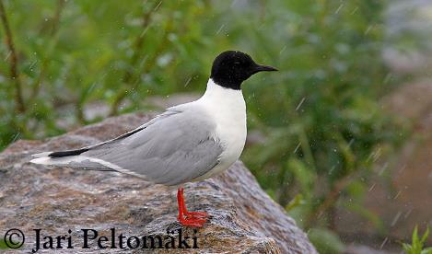
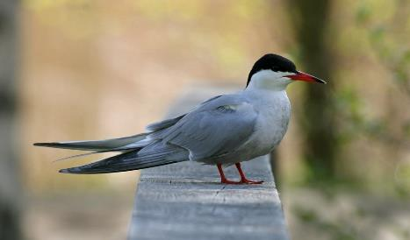
NAURULOKKI
n. 37 cm
Tummanruskea pää (ei niska)
Punertavat jalat ja nokka
Silmän ympärillä valkoista
Valkoinen siiven etureuna
Voi sekoittaa:
Pikkulokki
Kalatiira

Slide 12
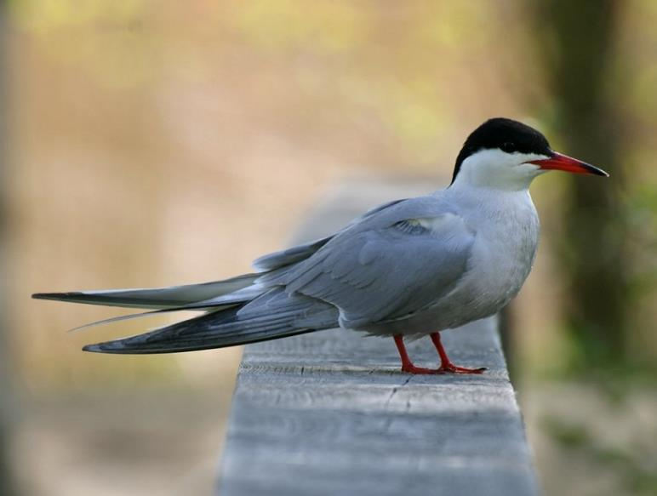
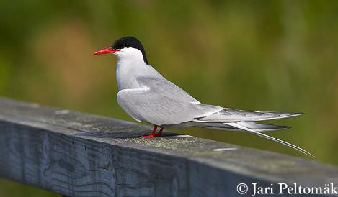
KALATIIRA
n. 36 cm
Lokkeja pienempi ja sirompi
Musta päälaki ja niska
Punainen nokka, jossa musta kärki
Pienet punaiset jalat
Pitkät pyrstöjouhet
Voi sekoittaa:
Lapintiira

Slide 13
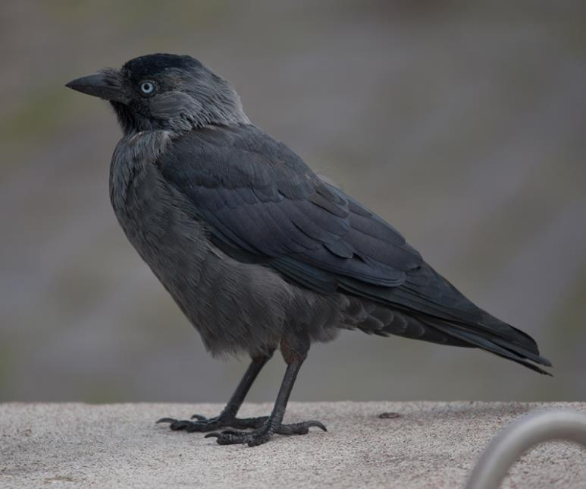
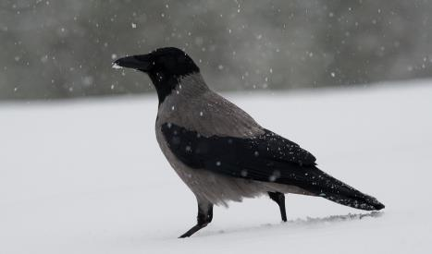
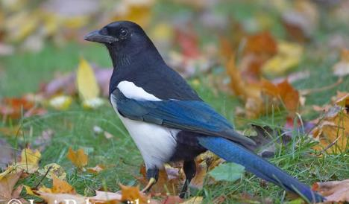
NAAKKA
n. 32 cm
Kokonaan mustanharmaa
Niskassa ja kaulansivulla vaaleampi alue
Vaalea silmä
Voi sekoittaa:
Varis
Harakka

Slide 14
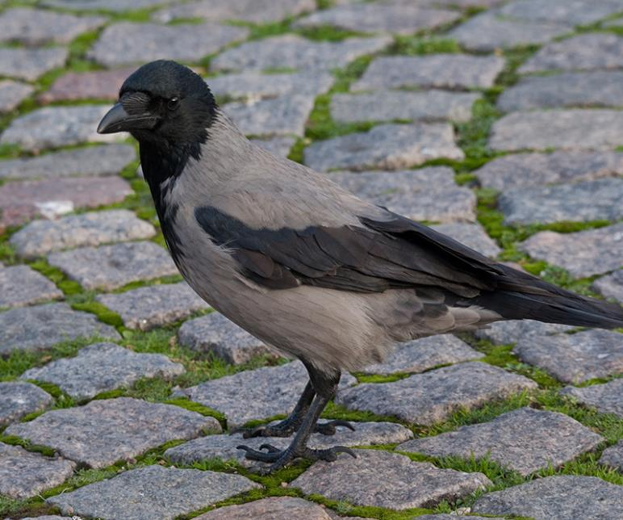
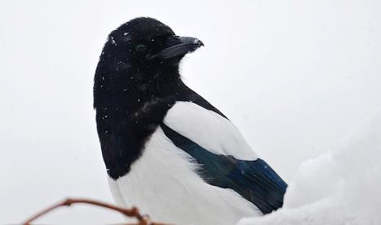
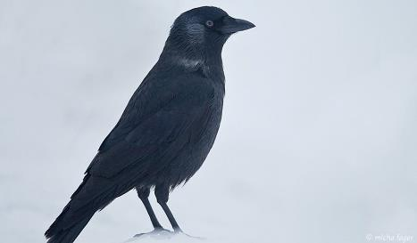
VARIS
n. 48 cm
Vatsa ja selkä harmaat
Pää, siivet ja pyrstö mustat
Voi sekoittaa:
Harakka
Naakka

Slide 15
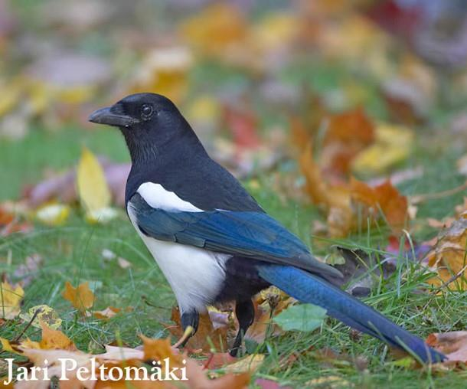
HARAKKA
n. 45 cm (josta pyrstö 25 cm)
Mustavalkoinen
Hyvin pitkä pyrstö
Siivet ja pyrstö kiiltävät sinisenä ja vihreänä sopivassa valossa
Voi sekoittaa:
Varis
Naakka

Slide 16
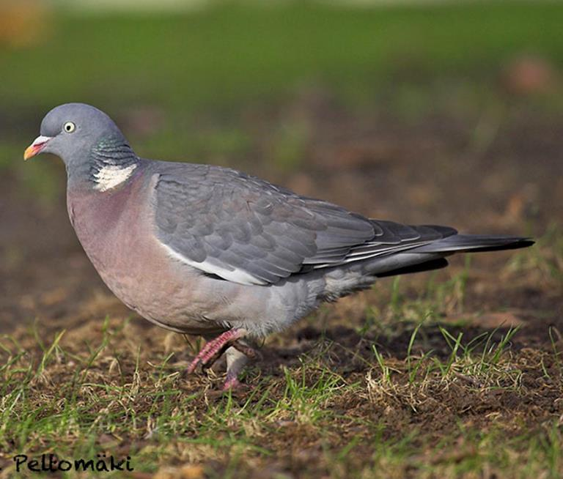
SEPELKYYHKY
n. 40 cm
Harmaa yleisväri
Kaulassa valkoinen “sepel”
Siivillä valkoiset laikut
Pieni nokka
Vaalea silmä

Slide 17
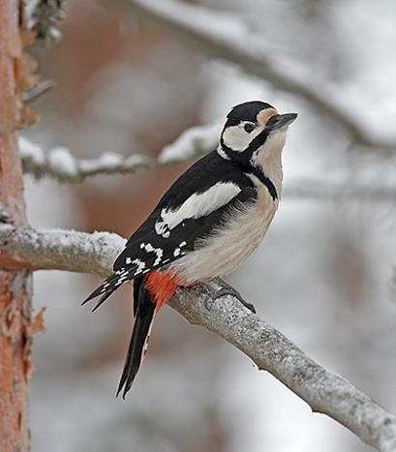
KÄPYTIKKA
n. 25 cm
Mustan ja valkoisen kirjava
“Hartioilla” suuret valkoiset laikut
Pyrstön alla punaista
Koiraalla punaista myös niskassa

Slide 18
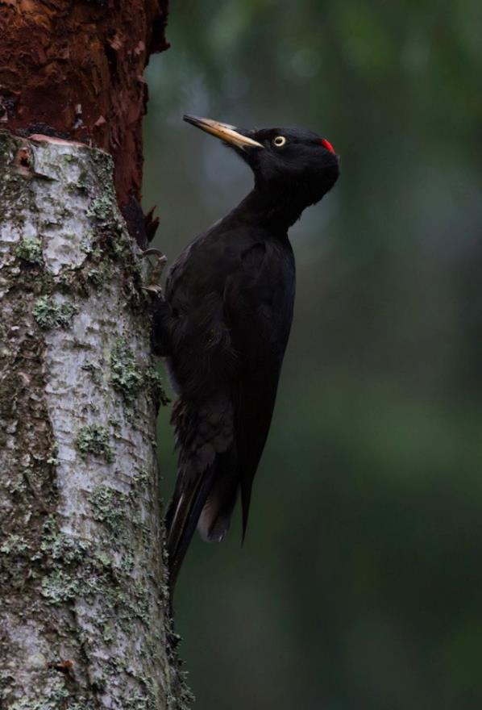
PALOKÄRKI
n. 43 cm
Suuri tikka
Kokonaan musta
Punaista päälaella (koiras) tai takaraivolla (naaras, kuvassa)
Vaalea nokka

Slide 19
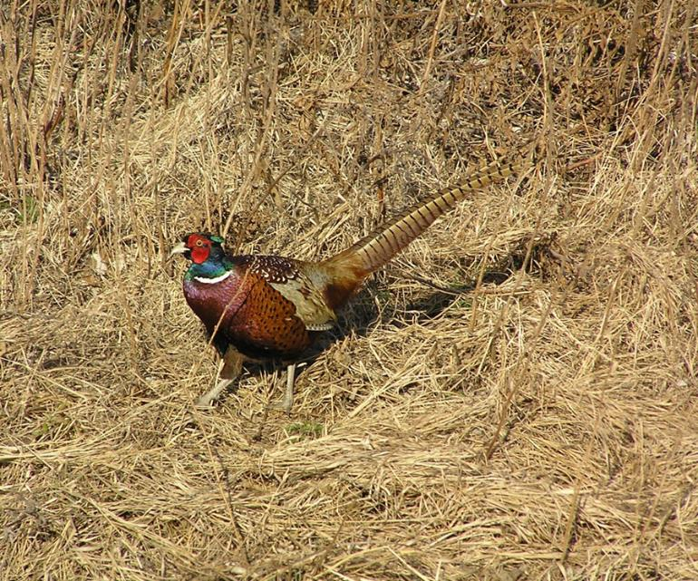
FASAANI
n. 80 cm (josta pyrstö 40 cm)
Hyvin pitkä raidallinen pyrstö
Koiraalla (kuvassa) kiiltäväntumma pää, jonka sivut paljaat ja punaiset
Usein vaalea rengas kaulassa
Naaras ruskeankirjava, pitkäpyrstöinen

